Slide 1
Ergenlik Dönemi ve
Kişisel-Sosyal Sınırlar
NURETTİN TOPÇU ANADOLU LİSESİ

Slide 2
Ergenlik Dönemi ve Kişisel-Sosyal Sınırlar
Sevgili gençler, ergenlik anne babadan ayrışma, farklı bir birey olma, toplumdaki yerini araştırma ve bir mesleğe yönelme çabalarının gösterildiği ve bu durumu anne babaya da kabul ettirme çabalarını içeren 8-10 yıllık bir dönemdir.
Bu dönemde sizin de içerisinde yaşadığınız ve fark ettiğiniz gibi önemli fiziksel, duygusal ve davranışsal değişimler olmaktadır.

Slide 3
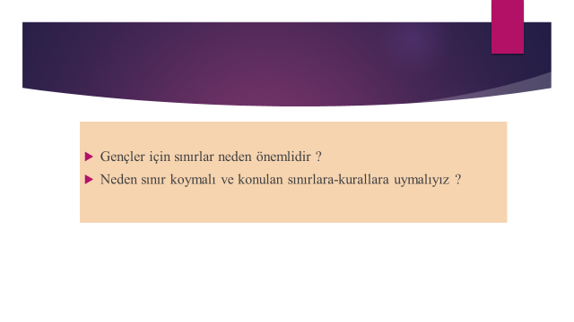
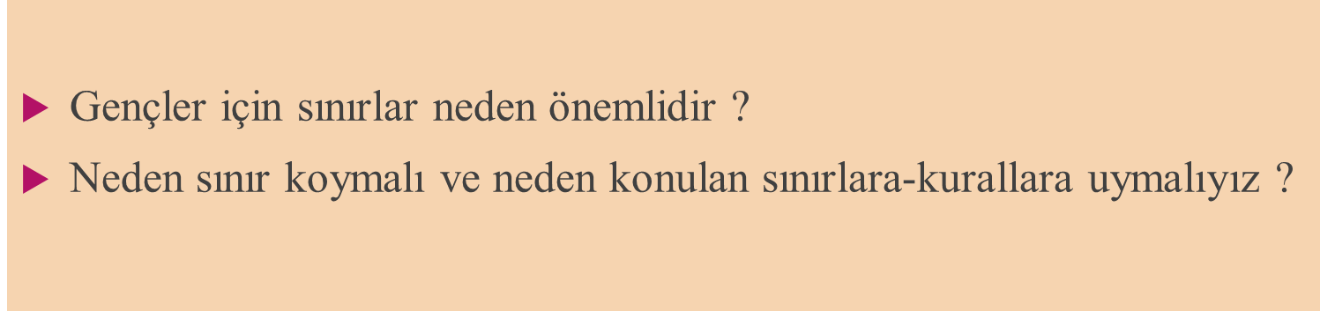
Sınırlar, Temel Kurallar
Gençler için sınırlar neden önemlidir ?
Büyüklerimiz neden sınır koymalıdır?
Neden konulan sınırlara-kurallara uymalıyız ?

Slide 4
Sınır
“Sınır” kelimesi kulağa kısıtlayıcı bir kavram gibi gelse de aslında kendi hak, özgürlük, düşünce ve duygularımızla var olarak, bize kendi dünyamızı bilinçli bir şekilde yaşama imkanı sağlamaktadır.
Sınırlar ayrıca, başka insanlara nasıl davranılması gerektiğini de belirler. İnsanları kötü deneyimlerden korur, bireylerin çevrisi ile sağlıklı bir ayrışma yaşamasını sağlar.

Slide 5

Sınırları Bilmek ve Korumak
Sınırları korumak, ilişkilerin düzenlenmesi ve sağlıklı bir şekilde ilerlemesinde oldukça etkilidir. Başkalarının bakış açısına göre şekil almanızı engelleyerek kendi duygu, düşünce ve ihtiyaçlarınızı belirlemenizi sağlar.
Aile içerisinde, arkadaşlık ilişkilerinde, duygusal ilişkilerde ve iş yaşamı gibi çok farklı alanlarda sınırları bilmek, belirlemek ve korumak gereklidir.

Slide 6
Ergenlik Dönemi ve Kişisel-Sosyal Sınırlar
Bu dönemde bazen duygusal olarak kendinizi anne babanızdan uzaklaşmaya,
Etrafınızda olabilecek riskleri olduğundan az görmeye,
Sanki her şeyi yapabilecekmiş gibi algılamaya ve
Otoriteye karşı çatışmalara girme gibi, kişisel-sosyal sorunlar yaşayabilirsiniz.

Slide 7
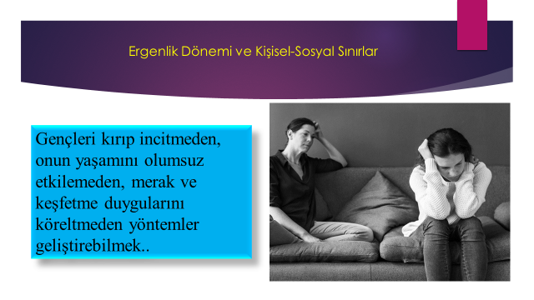

Slide 8
Ergenlik Dönemi ve Kişisel-Sosyal Sınırlar
Sınırları olmayan bir genci, trafik ışıkları olmayan bir kavşağa benzetebiliriz. Trafik ışıkları yoksa ister yaya ister araç içerisinde olsun kimse güvende değildir. ‘Kavşak geçilinceye kadar’ gençler ve onlarla ilgili herkes kendini güvensiz ve tedirgin hissedecektir.

Slide 9
Ergenlik Dönemi ve Kişisel-Sosyal Sınırlar
Bu dönemin tüm hızlı yaşantıları, çocuklukla genç-yetişkinlik arasında gidip gelen sizleri, kimi zaman kişisel kimi zaman sosyal uyum sorunları yaşamınıza neden olabilir.
Sınırsızlık veya iyi planlanmamış günlük aktiviteler zaman içerisinde yavaş yavaş kaygılı, hırçın, dalgın bir birey haline getirebilir sizleri. Anlık duygu değişimleri nedeniyle kendiniz dahi kendi yaşantınız hakkında tahminde bulunmakta oldukça zorlanır hale gelebilirsiniz.

Slide 10
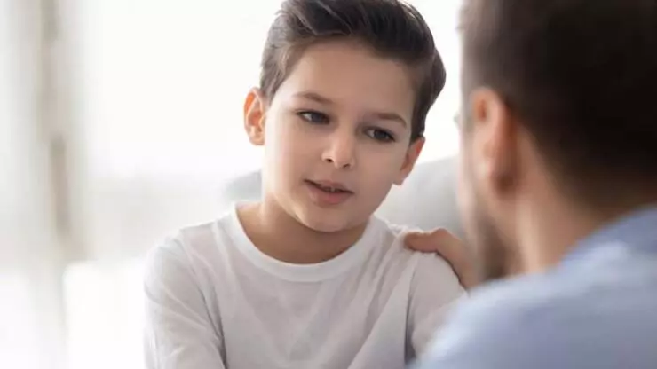
Ergenlik Dönemi ve Kişisel-Sosyal Sınırlar
Sınırlar açıkça belirlenmiş ve tutarlı olduğu sürece çocuklar olumlu davranışları anlar
ve bu yolda ilerlerler..

Slide 11
Ergenlik Dönemi ve Kişisel-Sosyal Sınırlar
Birey olma çabasında olan ergen aslında çok net kurallara ve sınırlara da ihtiyaç duyar. Bu ihtiyacını da zaman zaman sınırları zorlayarak dile getirir. Her ne kadar “beni bırakın” dese de, ebeveynlerinin kendisini görmesi için sessiz sinyaller de verir.

Slide 12
Ergenlik Dönemi ve Kişisel-Sosyal Sınırlar
Evde Anne-babalar okul ortamında öğretmenler gençlerin özerkleşmeye başladığı bu dönemde yeni sınırlar çizip yeni kurallar koymak durumundadır. Bu kurallar çocukların özerkliğini esas alan, paylaşım yapmayı cesaretlendiren bir sınırda olmalıdır.
Aşırı kontrol
zarar verir.

Slide 13
Fiziksel Sınırlar Nedir? Ne İşe Yarar?
Fiziksel sınır, bedenimizi ve sahip olduğumuz kişisel alanımızı korumaktır.
Fiziksel sınırlar sayesinde, çevremizdeki insanların ne kadar yakınımızda durabileceğini, kurulacak fiziksel temasın ne türde olabileceğini ve kişisel alanımızda başkalarının nasıl davranmaları gerektiğini bizim belirlememizin mümkün olduğunu görmekteyiz.
Rahatsız olduğunuz durumlarda davranış olarak uzaklaşabilir veya kişisel mahremiyete ihtiyaç duyduğumuzu sözel olarak ifade edebiliriz.

Slide 14
Fiziksel Sınırlar Nedir? Ne İşe Yarar?
Aslında çoğunuzun kendi özerk sınırlarının ihlal edilmediği, güvenli bir sınır istediğini biliyoruz. Tamamen sizin yaşantınızla ilgili konularda alınan kararlar ve konulan sınırlamalar üzerine fikrinizi söyleyip eleştiri yapabilmeli ama yine de bu kurallara uymanız gerektiğini bilmelisiniz.
Sınır koymak sizi engellemek değildir. Aksine bulunduğunuz çevrede sağlıklı bir kişilik geliştirebilmeniz için bu kuralların yol gösterici olduğunu görebilmelisiniz.

Slide 15
Duygusal Sınırlar Nedir? Ne İşe Yarar?
Duygusal sınır, duygularımızın farkında olmayı, iletişim kurduğumuz insanların duygularını anlamamızı göstermektedir.
Ayrıca duygusal sınırlar karşılıklı olarak hislerimize saygı göstermeyi, duygusal mahremiyet alanı oluşturmamızı sağlamaktadır.
‘Ben dili’ni kullanarak kendimizi ifade edersek, iletişimle kurulan bağla duygu transferini ve doğru anlaşılmayı kolaylaştırabiliriz.

Slide 16
Duygusal Sınırlar Nedir? Ne İşe Yarar?
Büyükleriniz kuralları belirlerken,
Birinci aşamada, öncelikle sizleri iyi tanıyor olmaları gerekir. Duygu ve düşüncelerinizin büyüklerinizce doğru algılandığını ve ifade edildiğini düşünüyor musunuz ?
İkinci aşamada, kurallar koyulurken sizin de fikirleriniz alınıyor mu? Kurallar, Anne baba veya büyüklerinizle aranızda görüş birliğine vardıktan sonra koyulmalıdır.
Üçüncü aşamada ise kurallara tutarlı bir biçimde uymanız ve ihlal ettiğinizde ise bir yaptırımla karşılaşacağınızı bilmeniz önemlidir.

Slide 17
Kişisel Sınırlar
Sosyal hayatın içinde kendi özel alanınızın sınırlarını belirlemek ve korumak önemlidir.
Diğer insanların özeline saygı duymak, ve
İçerisinde yer aldığınız çevre ile aranızda gözle görülmeyen ancak kurallarla belirlenmiş olan sınırları görebilmeniz gerekir ve beklenir.

Slide 18
Kişisel Sınırlar
Kişisel sınırları bilmek, başta kendinizin ve başkalarının özel alanını bilmeyi ve korumayı içermektedir.

Slide 19
Kişisel Sınırlar
Kişisel sınırlar bilinci, kişinin kendisini değerli görmesini ve hissetmesini sağlar.
Olumlu benlik algısı oluşturur.
Karşılıklı saygı ve güven oluşumuna katkı sağlar.
Anormal düşünce, tutum ve davranışlardan kişiyi uzak tutar.

Slide 20
Sağlıklı Kişisel Sınırları Oluşturmak
Sevgili gençler, öncelikle oluşturulan kişisel sınırların hakkınız olduğunu ve başkalarının size yaklaşımında bir parçada sizin de payınız olduğunu kabul etmelisiniz.
Sınırlar, hayatınızda neyi kabul edip etmediğinizi anlatan bir sistemdir.
Sizi koruma altına alan sınırlarınız olmalı. Güçlü bir benlik algısı için açık ve net olan sınırlar oluşturmak, başka kişilerin sınırları olduğunu bilmek ve saygı duymak, belirlenen sınırlara uyma konusunda tutarlı davranmak etkili olacaktır.

Slide 21
Sağlıklı Kişisel Sınırları Oluşturmak
Etrafınızdaki insanların, istekleri ve ihtiyaçları olacaktır. Ancak öncelikli sırada kendi istek ve ihtiyaçlarınız olduğunu fark etmelisiniz.
Hayır demekte zorlandığınızda, ısrar edenin istek ve ihtiyaçlarını önceliğiniz haline getirdiğinizde yani, çoğunlukla kendinizi dezavantajlı bir konumda bulursunuz. Kendi değerlerinizi yok sayarak başkalarının memnuniyetini sağlamaya çalışmak hiç kimse için bir iyilik hali sağlamamaktadır.

Slide 22

Sağlıklı Kişisel Sınırları Oluşturmak
Yanlışa evet deme..

Slide 23
Sağlıklı Kişisel Sınırları Oluşturmak
Kabul edemeyeceğiniz tutum ve davranışları belirlemelisiniz.
Başkalarının size göre saygısızca olan uygunsuz veya rahatsız edici bulduğunuz davranışlarını görmelerine yardımcı olun.

Slide 24
Sağlıklı Kişisel Sınırları Oluşturmak
Başkaları tarafından baskı görmeden kendi değer yargılarınızı belirleyerek gerçek benliğinizin oluşmasına izin verin.

Slide 25
Sağlıklı Kişisel Sınırları Oluşturmak
Kendiniz için en iyi ve en doğru olanı, ihtiyaçlarınızı, isteklerinizi ancak siz bilebilirsiniz. Buna dayanarak kendinize güvenmeli ve inanmalısınız.
Başkalarının sizin adınıza kararlar almasına sessiz kalmak, var olan ne ise onu kabullenme anlamındadır. Kendinizi uygun cümlelerle ifade edebilir, fikrinizi söyleyebilirsiniz. Otoriteyi karşınıza değil yanınıza alarak…

Slide 26

Yardım alabilirsin.
Yalnız değilsin.
HİLAL GELEGEN
OKUL PSİKOLOJİK DANIŞMANI- OKUL REHBER ÖĞRETMENİ

